Slide 1
ZAMAN YÖNETİMİ

Slide 2
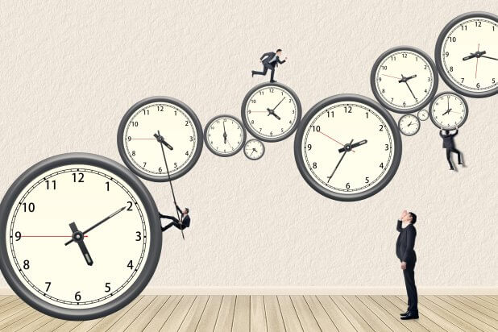
Zaman Nedir?
Yerine konması, geri döndürülmesi, yenilenmesi, depolanması, satın alınması mümkün olmayan bir kaynaktır.

Slide 3
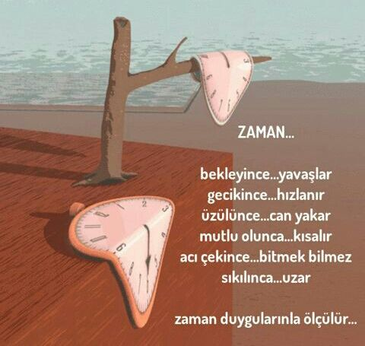
Zaman;
Geri döndürülemez
Yerine konulamaz
Depolanamaz
İşletilemez
Satın alınamaz
Çoğaltılamaz

Slide 4
Zaman herkese eşit dağıtılmış bir kaynaktır…
1 yıl herkes için 365 gün, 1 gün herkes için 24 saat, 1 saat herkes için 60 dakikadır.
“Hayata yeniden başlasaydım, saniyelerin nabzını tutardım.”
DOSTOYEVSKİ

Slide 5
Mazeretler, bahaneler, söylemler…
▪ Hiç Zamanım Yok
▪ Çok Yoğunum
▪ İşim Başımdan Aşkın
▪ Başımı Kaşıyacak Vaktim Yok
▪ Nefes Alacak Vaktim Yok
▪ Koşuşturmaktan Kendime Vakit Ayıramıyorum
▪ Bu Adam Bu Kadar Enerjiyi Nereden Buluyor?
Zaman doğru yönetilemiyorsa hiçbir şey doğru yönetilemiyor demektir.

Slide 6
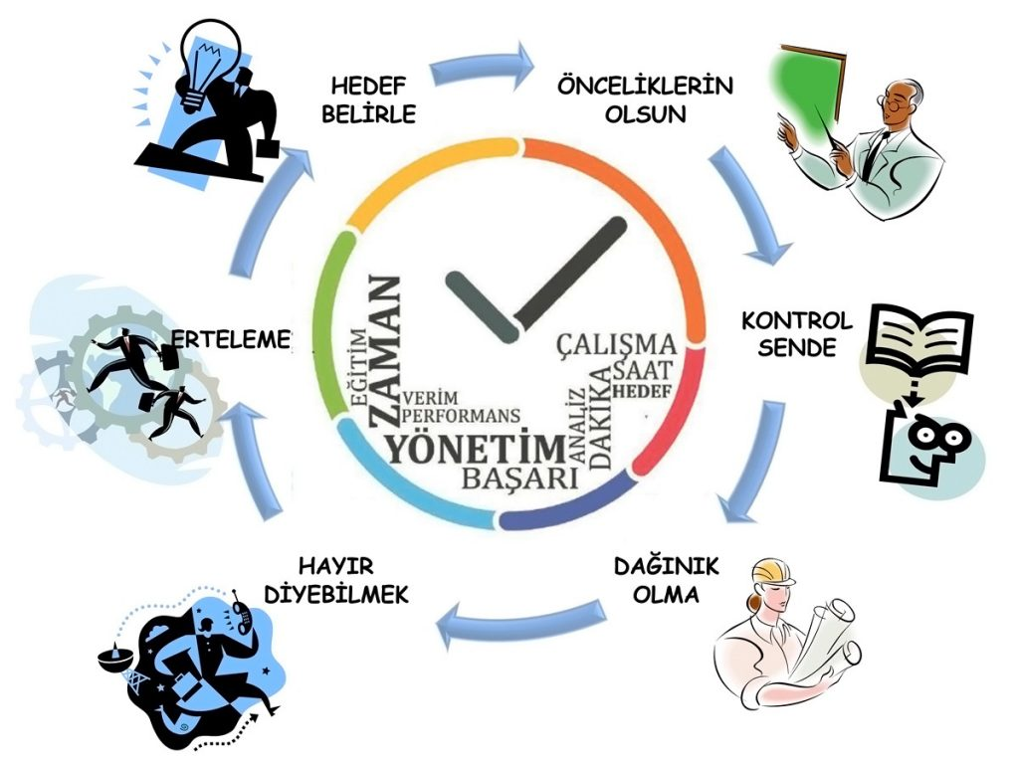
Zaman Yönetimi
Hayatımızın tek ve eşsiz değeri olan zamanı hedeflere ve amaçlara ulaşmak için kaliteli, etkin ve üretken bir biçimde kullanmaktır.

Slide 7
ZAMANIMIZI NASIL HARCIYORUZ?
İnternet (facebook, , twitter, instagram)
Tv izlemek
Oyun (özellikle online oyunlar)
Uyumak
Ev işlerine yardım etmek

Slide 8
Zaman Yönetimi Neden Gereklidir?
Zaman yönetimi; verimli çalışma, disiplin kazanma, planlı olma noktasında gereklidir.
Örneğin öğrencilerin etkili zaman yönetimi yapması; akademik başarılarını arttırmakta ve sınavlardan daha yüksek puan almalarını, ders çalışma sürecinden aldıkları verimi yükseltmelerini sağlamaktadır

Slide 9
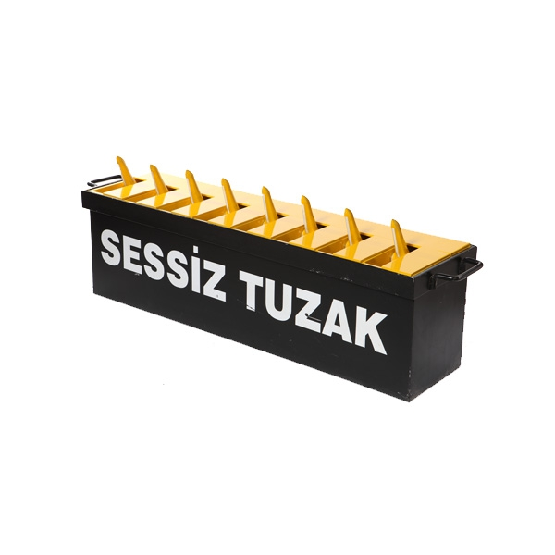
ZAMAN TUZAKLARI
Zamanın etkin kullanımının önündeki her türlü engele zaman tuzağı denir.
Plansızlık
Bireysel hedeflerin belirsizliği: En önemli nokta doğru hedef belirlemektir. Hatalı hedefler zaman ve enerji kaybına neden olur. Davranışsal olarak tanımlanmış ve küçük adımlar içeren somut hedefler oluşturmak gerekir.

Slide 10
ZAMAN TUZAKLARI
Erteleme ve oyalanma: Erteleme belli bir zaman dilimi içinde yapılması gereken işleri kendi zamanında yapmayıp başka zamana atmaktır. Bu durumda sonraki zamandaki işlerde sıkışarak bir başka zamana atılır ve zincirleme bir reaksiyon süre gider. Ertelemenin kararsızlıkla ilgisi yoktur asıl kaynağı plansızlıktır.
Ertelemenin kaynakları: Bazı işlerin hoşa gitmemesi, bir işin çok zor olduğu düşüncesi İşin sonuçlarının beklendiği gibi çıkmayacağına olan inanç. İşin nasıl yapılacağını bilememe.

Slide 11
ERTELEMENİN NEDENLERİ…
Kendine aşırı güven ya da güvensizlik.
Hayır diyememe ya da aşırı sosyallik
Önceliklerin belirsizliği
Stres ve zaman baskısı.
Alışkanlıkların kontrolünde olma
Kararsızlık
Güç olandan kaçınma.
Gereksiz telefonlar,
Ziyaretçiler
Dedikodu,
internet sohbetleri,
Kararsızlık

Slide 12
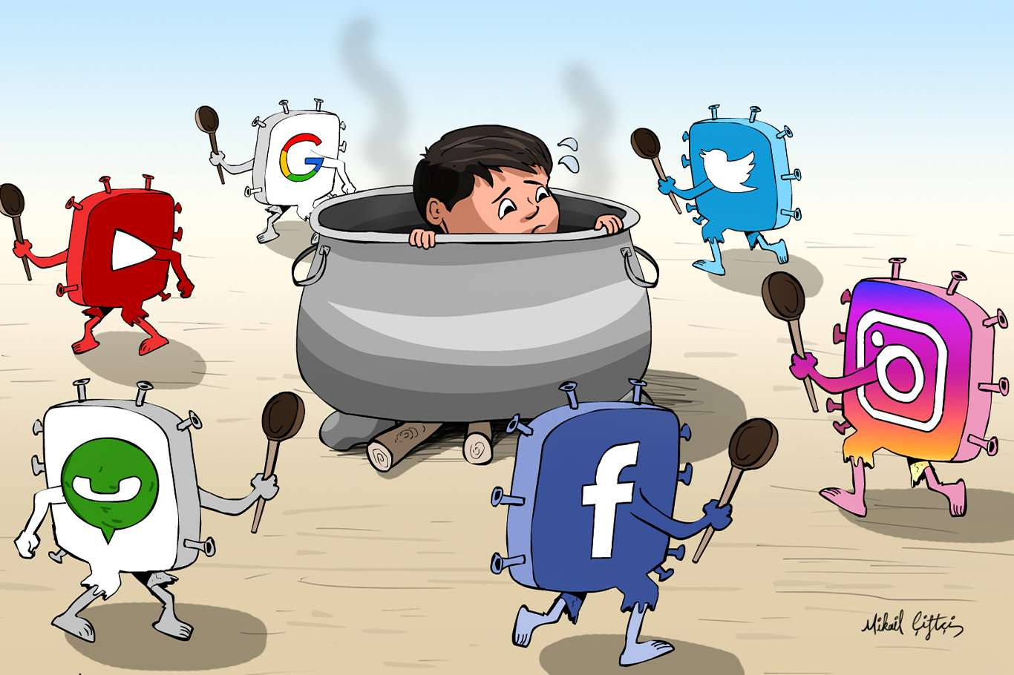
ZAMAN TUZAKLARI
AYNI ANDA BİRDEN FAZLA İŞ YAPMAK
SOSYAL MEDYA
HAYIR DİYEMEMEK
KARARSIZLIK
DAĞINIK MASA
ACELECİLİK
DÜZENSİZ UYKU

Slide 13
Kaygı ve Güvensizlik!!!
Kaygı ve kendine güvensizlik gibi olumsuz duyguları yoğun yaşayan bireyler zaman planlama konusunda zorluk yaşarlar. Kendileri ve performanslarına yönelik şüpheleri ve yetersizlik hisleri zamanı etkili kullanmalarına engel olabilir.

Slide 14
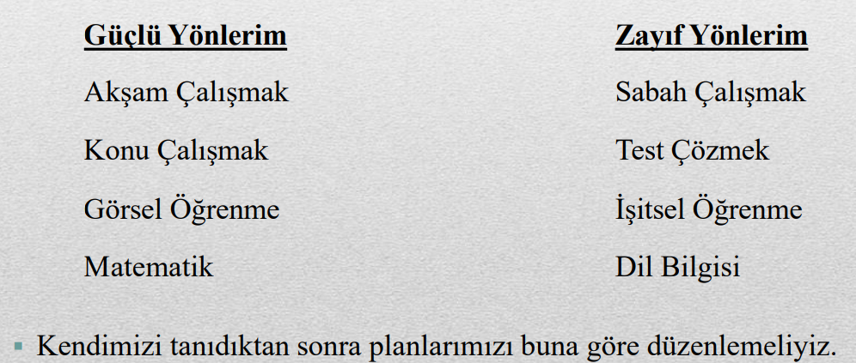
Kendini Tanımak
Hedeflerini, güçlü ve zayıf yönlerini, verimli ve verimsiz saatlerini, kendine iyi gelen durumları iyi bilen kişi kendini ve zamanını iyi yönetir.
Önemli olan kişinin güçlü ve zayıf yönlerini iyi analiz etmesi ve zayıf yönlerini kabul ederek geliştirmesidir. Güçlü yönlerini ise fark ederek yararlanmalıdır.

Slide 15
Zaman yönetiminin tanımlarında vurgulanan 3 temel unsur vardır:
1. Amaçlara yeterli derecede ulaşılması
2. Amaçlara etkili olarak ulaşılması
3. Kaynakların verimli şekilde kullanılmasıdır.

Slide 16
Zaman Yönetimi İlkeleri Nelerdir?
Kişi bitirmesi gereken işleri belirlemelidir.
Hedefler net bir şekilde tanımlanmalıdır.
İşler aciliyet ve önem durumuna göre sınıflandırılmalıdır.
Yapılması gereken işler sınıflandırıldıktan sonra iş planı çıkarılmalıdır.
Çalışma ve mola süreleri belirlenmelidir.
Çalışırken dikkat dağıtıcı faktörlerden uzak durulmalıdır.
Mola süreleri dinlenmeye ayrılmalı, zihin başka işlerle meşgul edilmemelidir

Slide 17
Planlar ve hedefler…
Uzun –Orta-Kısa vadeli hedefler için:
Haftalık çalışma planı sizin hangi derse ne kadar zaman ayıracağınızı gösterir. Fakat ne yapacağınızı somutlaştırmaz. Bu nedenle çalışma planına göre her ders için dönemlik bir konu akış planı yapmalısınız. Bu, o ders için hangi gün, ne çalışacağınızı (hangi konuyu) belirler.

Slide 18
Mükemmel zaman planı?
Mükemmel bir zaman planı yapmayı hedeflemek bir süre sonra bunun mümkün olmayacağını görüp tamamen vazgeçmeye neden olabilir.

Slide 19
ZAMANI DAHA ETKİLİ KULLANABİLMEK İÇİN:
Erteleme: Erteleme davranışınızı köreltmeli, planladığınız davranışı planladığınız zamanda yapmalısınız.
Uyku düzeni: Gelişim döneminize uygun yeterli ve dengeli bir uyku.
Hayır Diyebilme: Planlamanızı aksatacak etkinliklere hayır diyebilmelisiniz
Zaman Tuzakları: Zaman tuzaklarına dikkat etmelisiniz
Günlük ve Haftalık Plan: Dinlenmeye çalışmaya, eğlenmeye ne kadar zaman ayıracağınızı bilmelisiniz
Öncelik Sıralaması: Yapacaklarınızı acil olandan olmayana doğru bir sıralama içerisinde yapmalısınız.

Slide 20
Önem ve aciliyet sıralamasına bakın…

Slide 21
ZAMAN YÖNETMENİN PÜF NOKTALARI
Yapılacak işlerinizi öncelikli, acil, önemsiz ya da gereksiz şeklinde kâğıda yazarak belirleyin.
İşlerinizi küçük bölümlere ayırarak en verimli olduğunuz zamanlarda bitirmeye başlayın.
İşleri bitirmeniz halinde kendinize küçük ödüllendirmeler belirleyin.
Başladığınız işi 1 kere de halledin ve erteleme yapmayın.
Zor işlerini hemen bitirmeye başlayın. Kolay ve sevdiğiniz işleri kendinize ödül olarak verin.
Yapacağınız her iş için başlangıç ve bitiş süresi belirlemek daha verimli olmanızı sağlayacaktır.

Slide 22
DİNLEDİĞİNİZ İÇİN
TEŞEKKÜR EDERİZ☺

